Slide 1
サイト公開の手順 マニュアル
Ver1.0

Slide 2
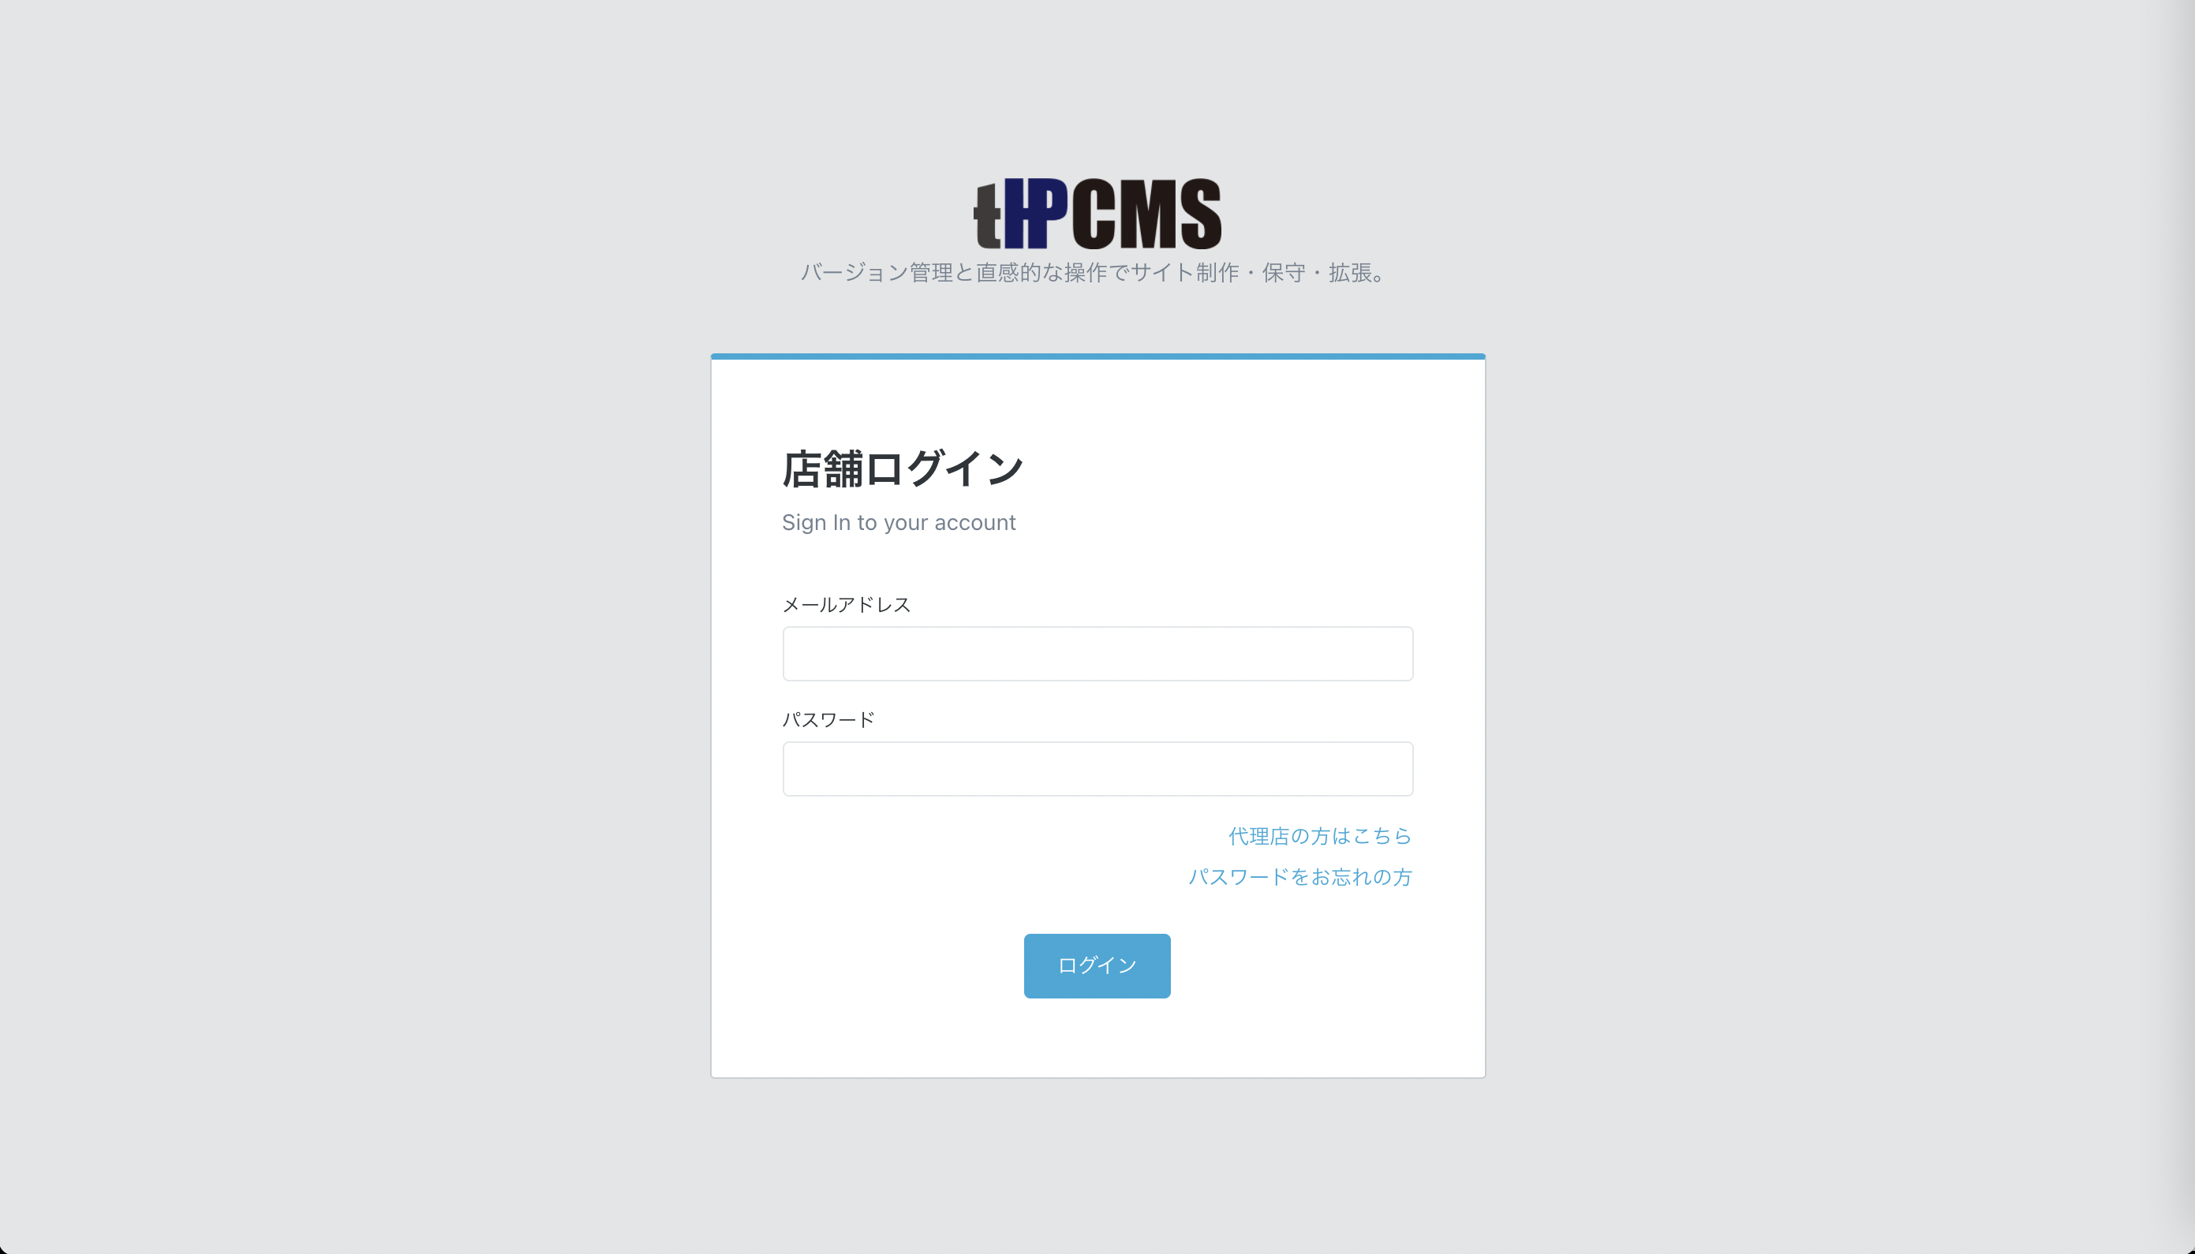
♢サイト公開の手順1
①ログイン用メールアドレスとパスワードを入力

Slide 3
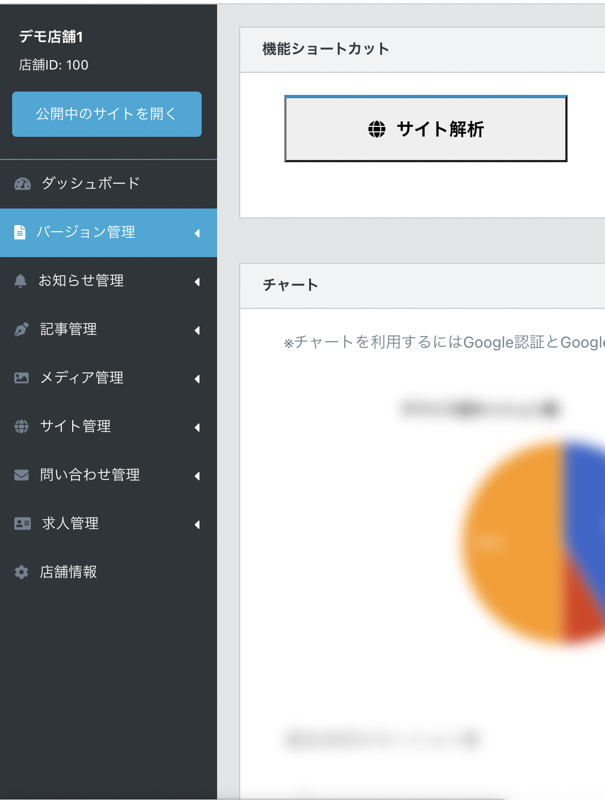
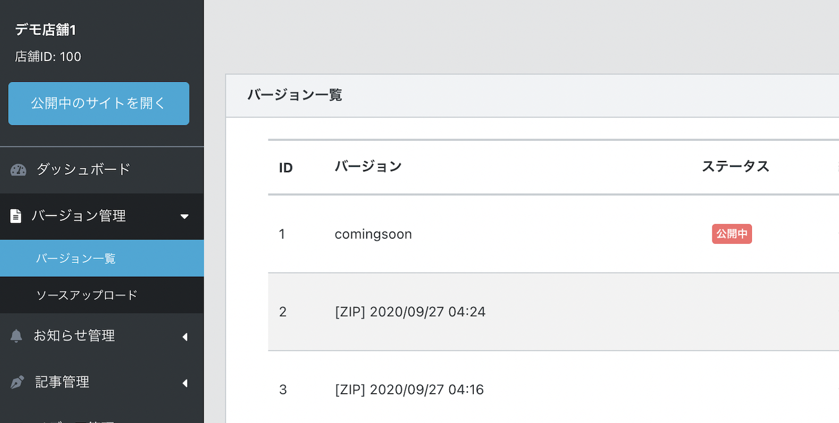
♢サイト公開の手順2
②バージョン管理をクリック

Slide 4
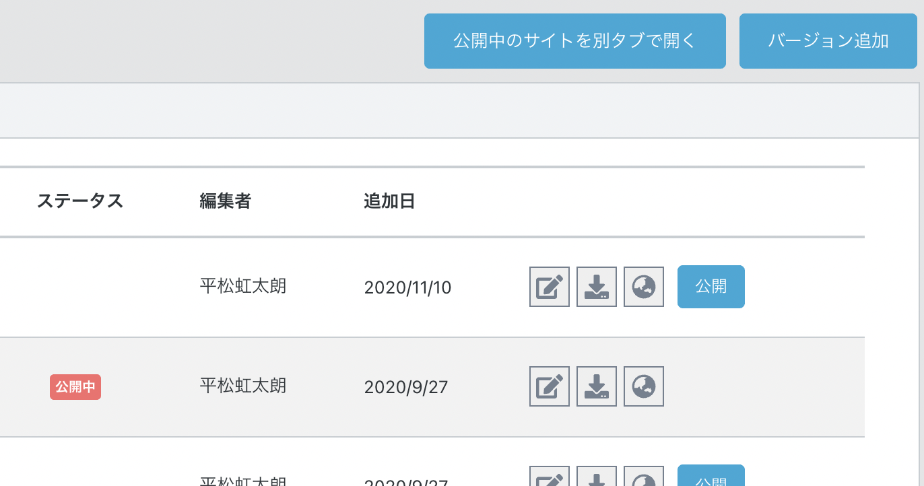
♢サイト公開の手順3
③プレビューをクリックし、
公開する前にページ内容を確認

Slide 5
♢サイト公開の手順4
④公開ボタンをクリック
⑤公開中のサイトを開くをクリックし、公開されているかチェック

